Slide 1
Vue 강의자료
html코드안에 js넣기

Slide 2
예제1.

Slide 3
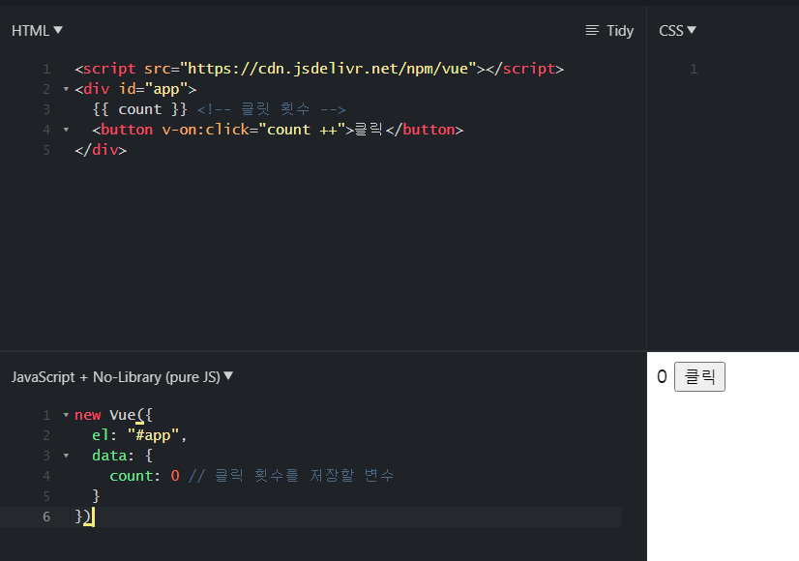
증가 연산자가 적용됨

Slide 4
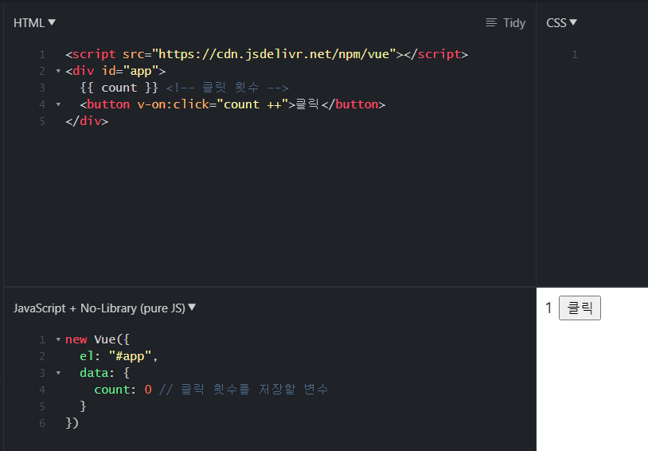

Slide 5
예제2.

Slide 6
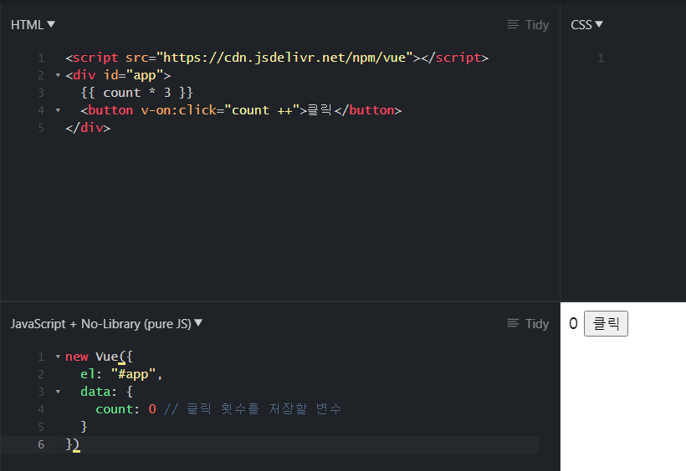
증가 연산자가 적용됨

Slide 7
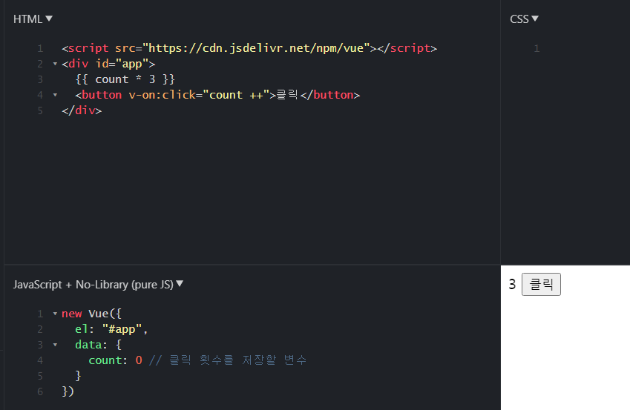

Slide 8
예제3.

Slide 9
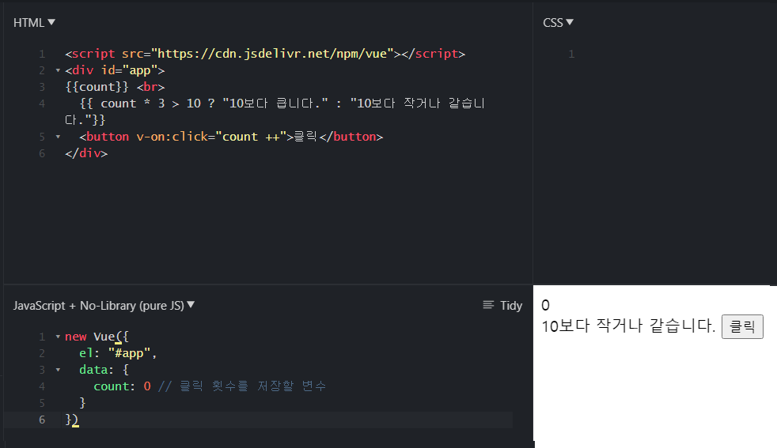

Slide 10
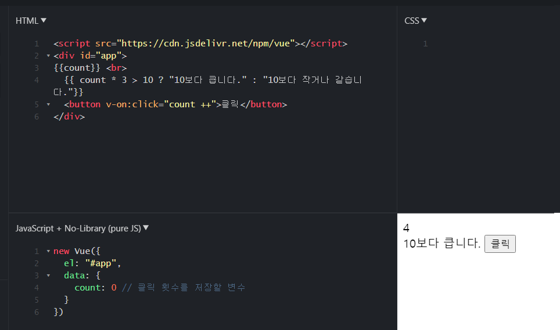

Slide 12
끝

